Slide 1

Carteles de películas antiguas
Esta presentación particular está dedicada a los amigos de la mejor edad, destinatarios del e-mail al que se anexa, que, como yo, disfrutaron su adolescencia y juventud en las décadas de 1950 a 1960 y tuvieron la oportunidad de asistir, en la época de su lanzamiento, a las películas de ese periodo cuyos carteles se exhiben y, también, asistirán a reestrenos de películas de décadas anteriores que se convirtieron en “cult movies”.
Y, además, un tributo a todos los que participaron en la producción de esas películas.
Fueron seleccionados carteles y música de mis archivos que, después de la compactación necesaria, presentarán un nível mínimo de nitidez aceptable.
La ejecución de la música se mantiene durante el tiempo de exhibición de las imágenes en que están insertadas.
Dm. Ivanoff
Tara’s Theme – Percy Faith An Affair to Remember – Nat King Cole
As Time Goes By – Louis Armstrong Pillow Talk – Doris Day
Night and Day – Frank Sinatra Tender is the Night – Tony Bennett
Singing in the Rain – Gene Kelly Moon River – Andy Williams
Shane’s Theme James Bond’s Theme
Moon Glow – The Mills Brothers Al Di Là – Emilio Pericoli
Love is a May Splendored Thing – The 4 Aces The Pink Panther - Henry Mancini
Que Sera, Sera – Doris Day Lara’s Theme – Percy Faith
Pulsar el botón izquierdo del ratón o teclear “Enter” para el paso de imágenes

Slide 2
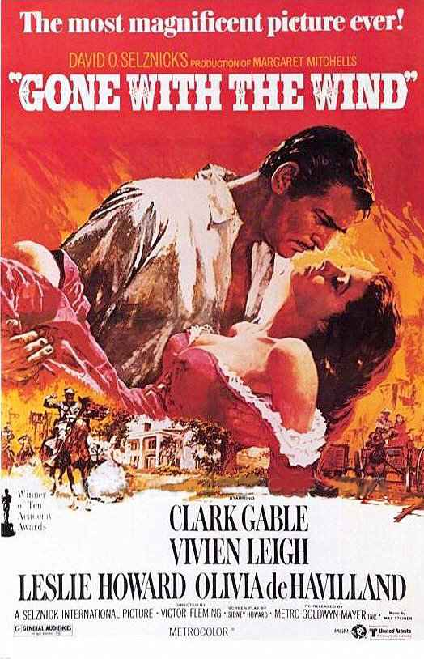
1939
Lo que el viento se llevó

Slide 3
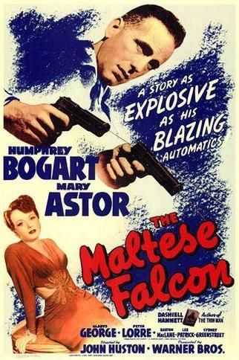
1941
El halcón maltés

Slide 4

1941
Qué verde era mi valle

Slide 5
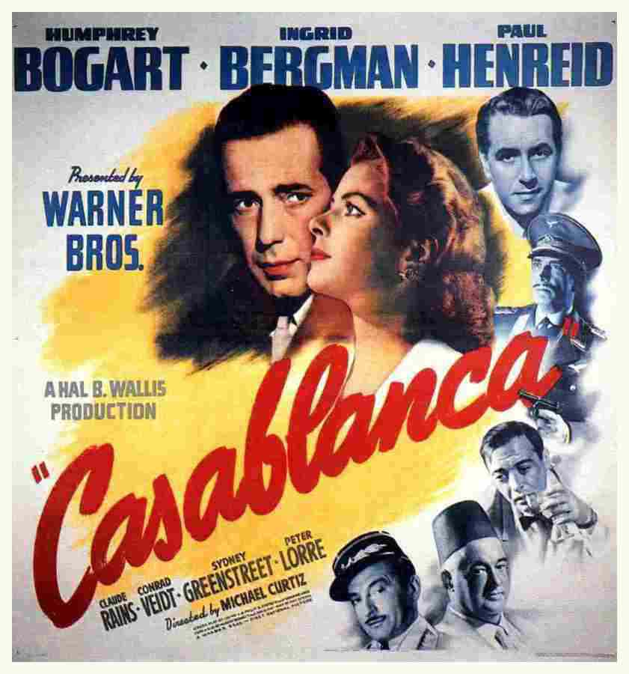
1942
Casablanca

Slide 6
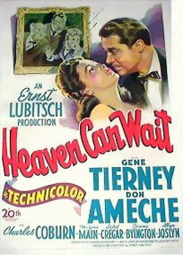
1943
El Cielo puede esperar

Slide 7
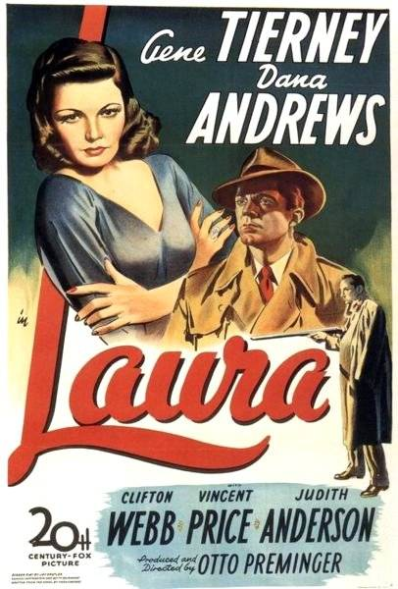
1944
Laura

Slide 8
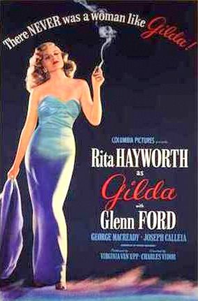
1946
Gilda

Slide 9
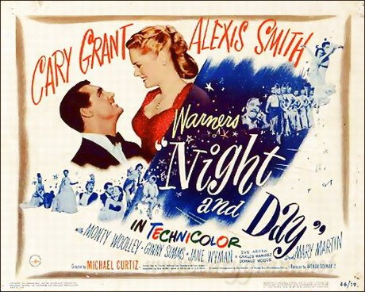
1946
Noche y día

Slide 10
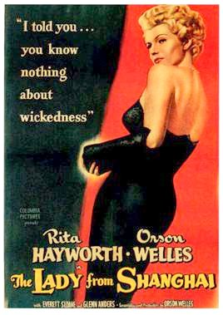
1948
La Dama de Shangai

Slide 11
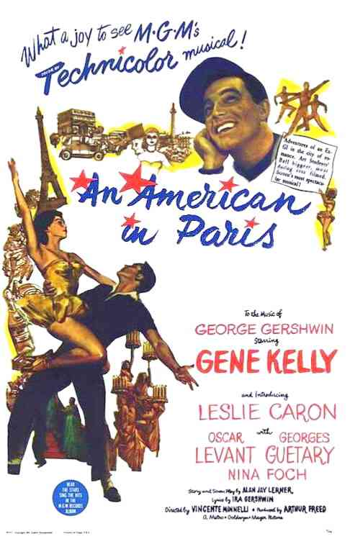
1951
Un americano en París

Slide 12
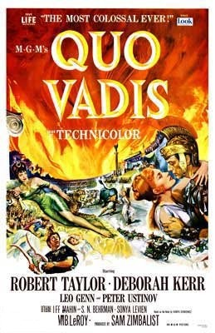
1951
Quo Vadis

Slide 13
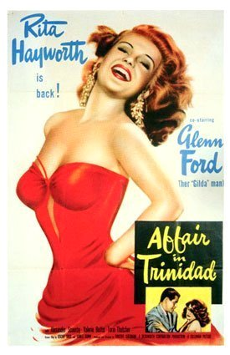
1952
La Dama de Trinidad

Slide 14
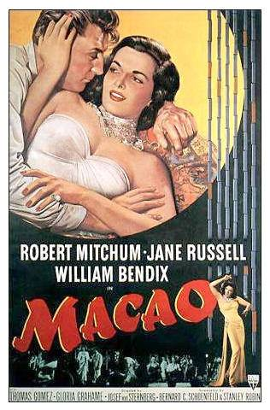
1952
Macao

Slide 15
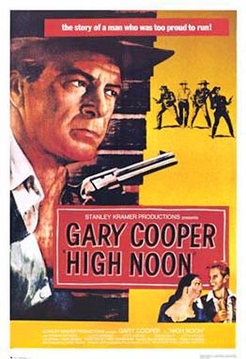
1952
Solo ante el peligro

Slide 16
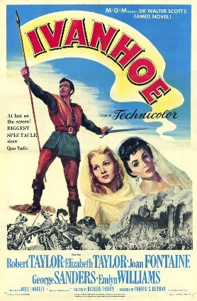
1952
Ivanhoe

Slide 17
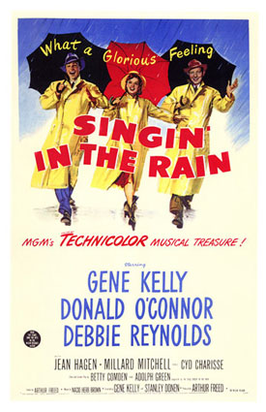
1952
Cantando bajo la lluvia

Slide 18
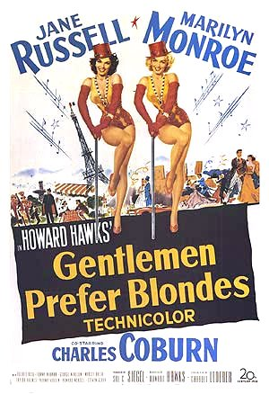
1953
Los caballeros las prefieren rubias

Slide 19
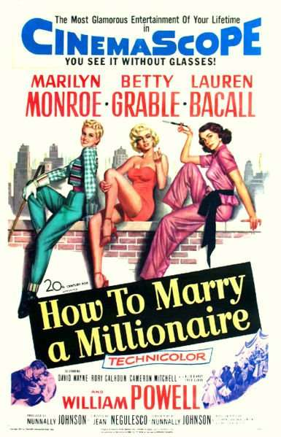
1953
Como casarse con un millonario

Slide 20
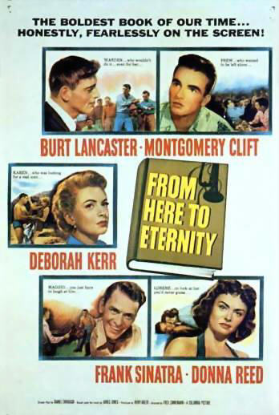
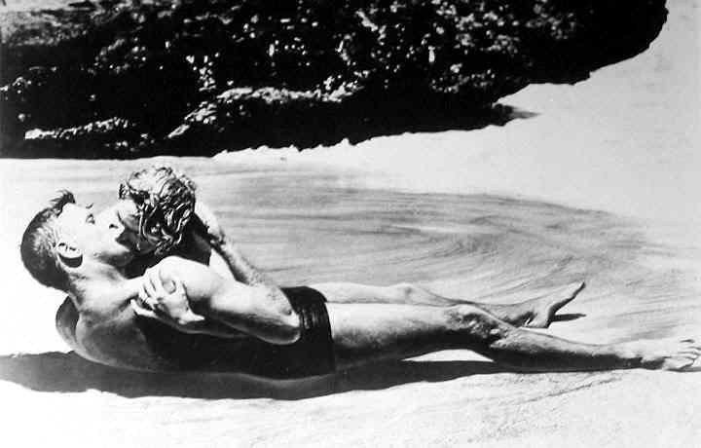
1953
De aquí a la eternidad

Slide 21
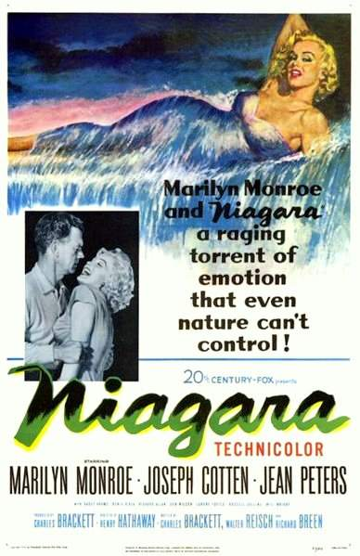
1953
Niágara

Slide 22
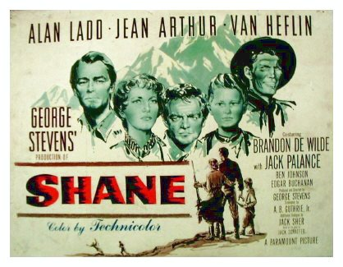
1953
Raíces profundas

Slide 23
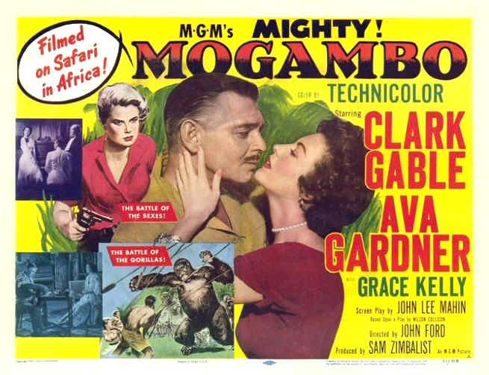
Mogambo
1953

Slide 24
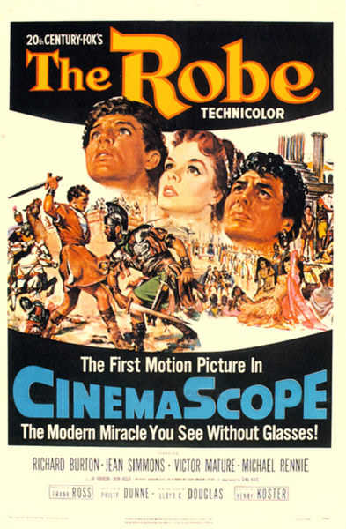
1953
La Túnica Sagrada

Slide 25
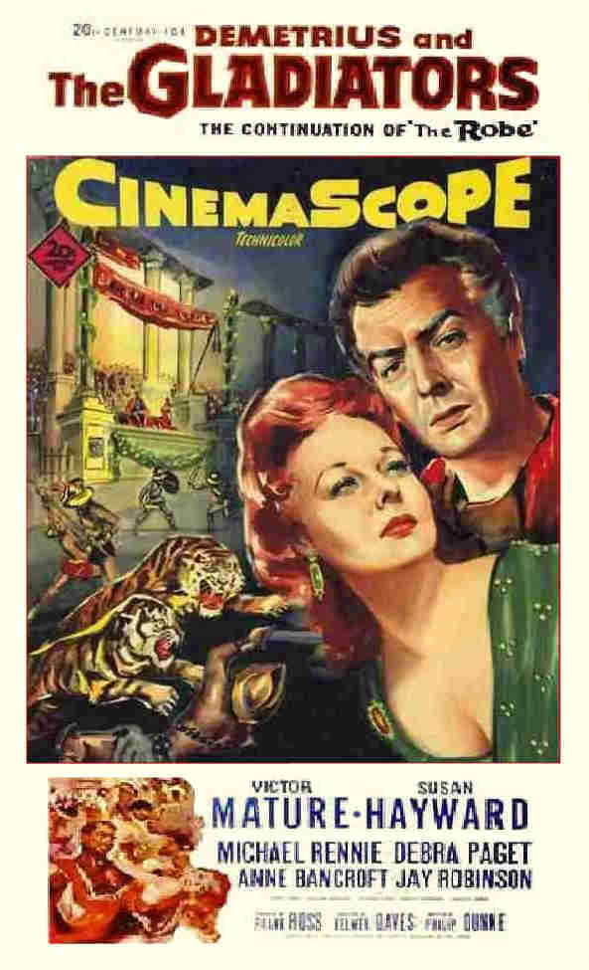
1954
Demetrius y los gladiadores

Slide 26
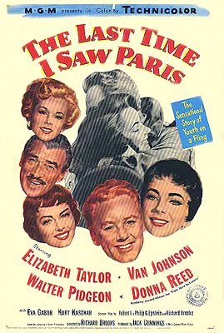
1954
La última vez que vi Paris

Slide 27
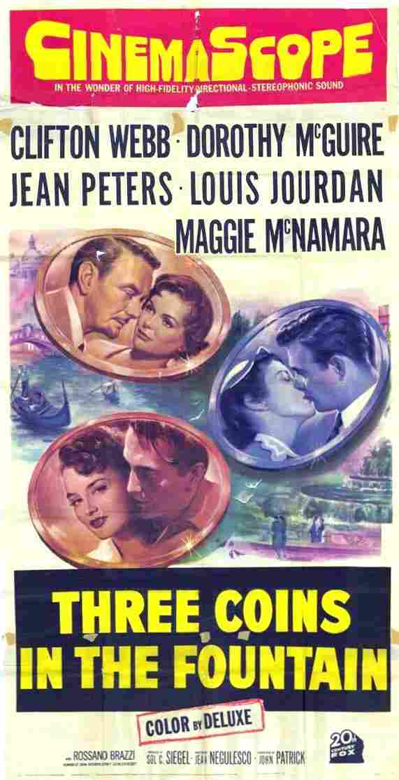
1954
Creemos en el amor

Slide 28
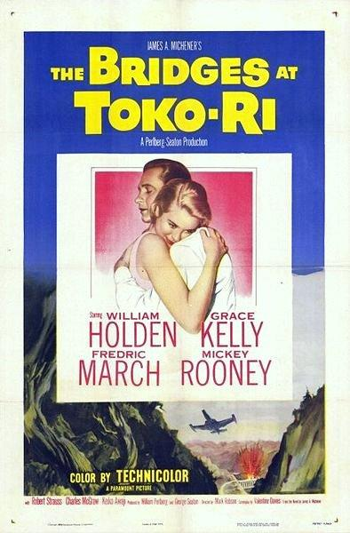
1954
Los Puentes de Toko-Ri

Slide 29
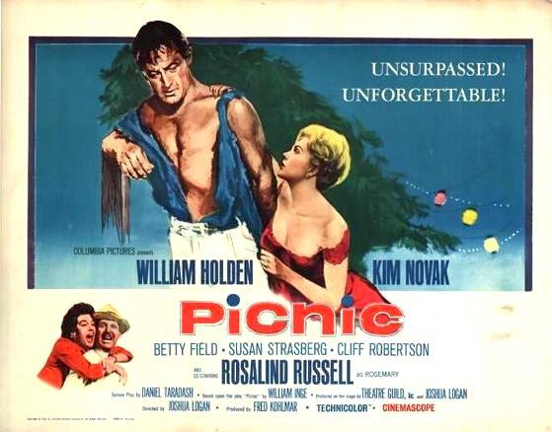
1955
Picnic

Slide 30
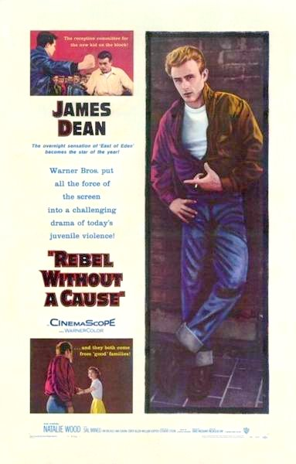
1955
Rebelde sin causa

Slide 31
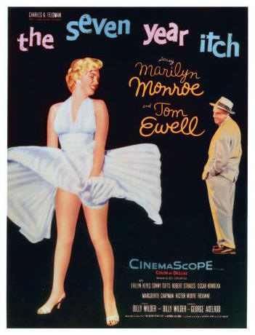
1955
La tentación vive arriba

Slide 32
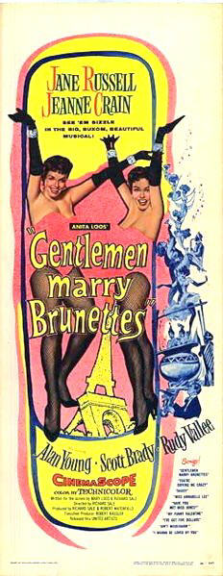
1955
Los caballeros se casan con las morenas

Slide 33
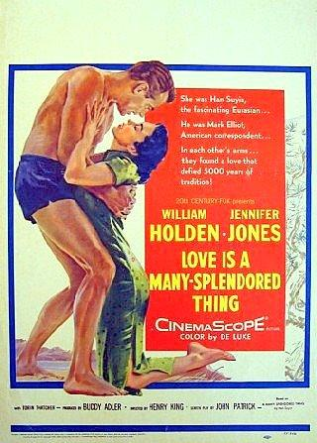
1955
La colina del adiós

Slide 34
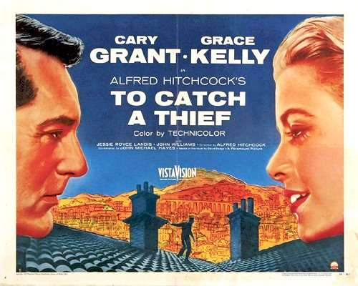
1955
Atrapa un ladrón

Slide 35
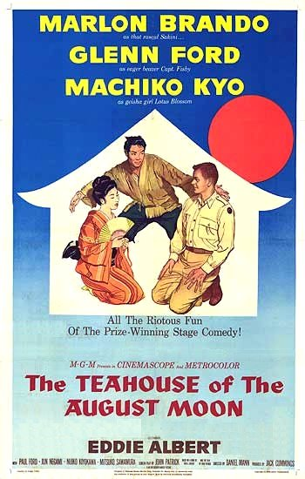
1956
La casa de té de la luna de agosto

Slide 36
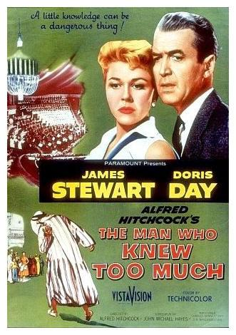
1956
El hombre que sabía demasiado

Slide 37
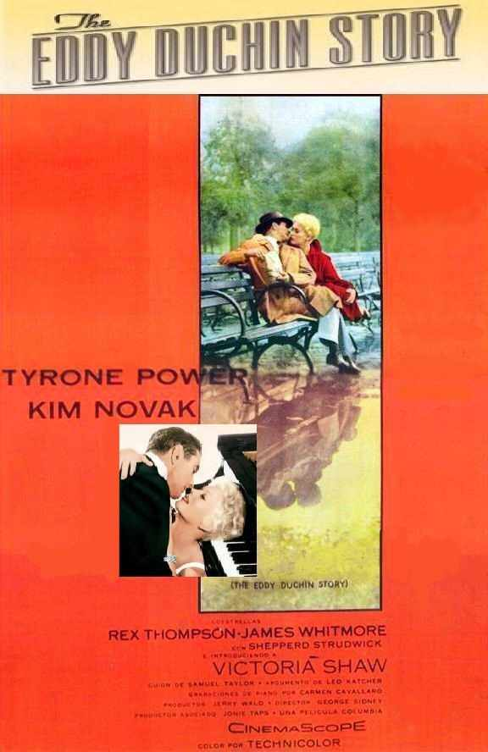
1956
Eddy Duchin

Slide 38
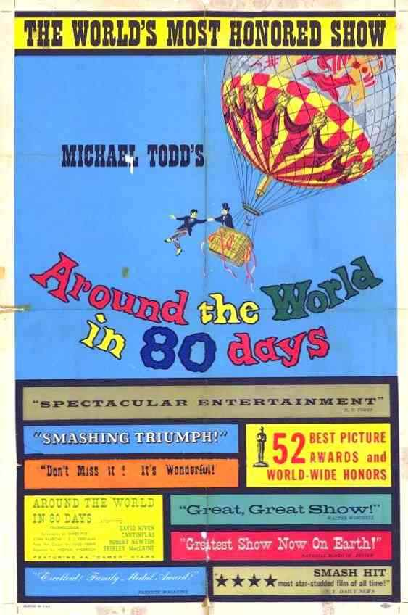
1956
La vuelta al mundo en 80 días

Slide 39
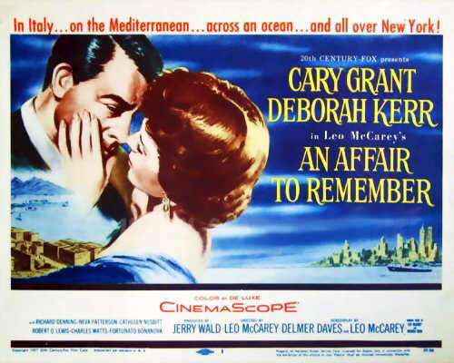
1957
Tu y yo

Slide 40
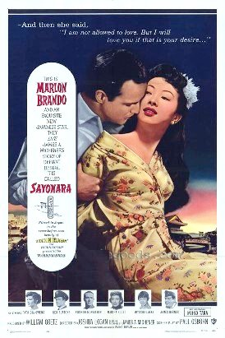
1957
Sayonara

Slide 41
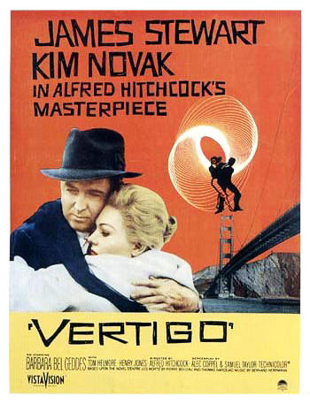
1958
Vértigo

Slide 42
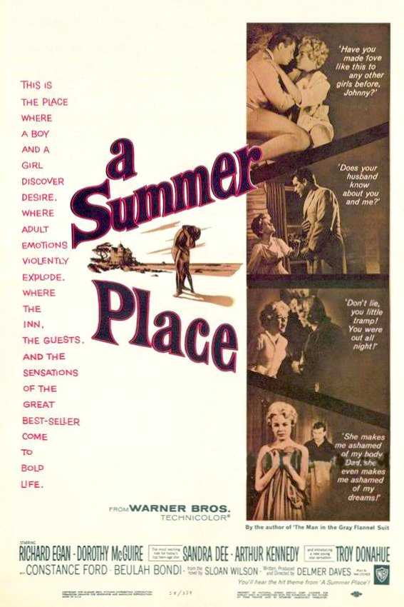
1959
En una isla tranquila, al sur

Slide 43
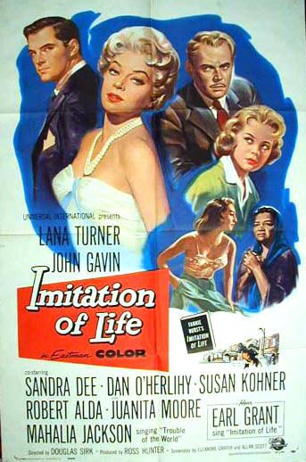
1959
Imitación a la vida

Slide 44
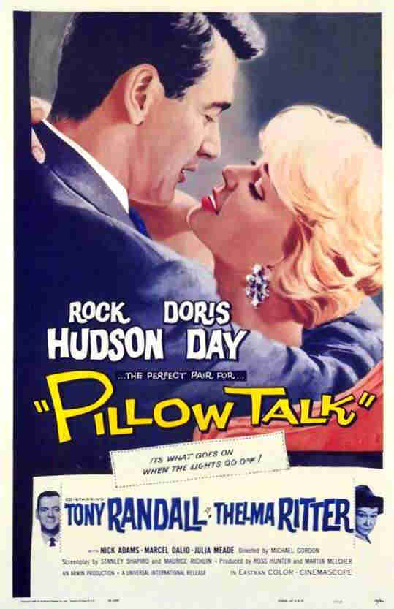
1959
Confidencias a Medianoche

Slide 45
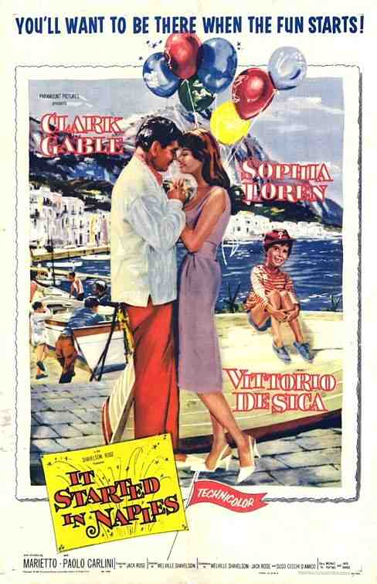
1960
Capri

Slide 46
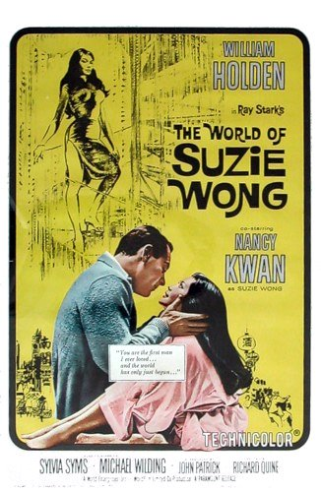
1960
El mundo de Suzie Wong

Slide 47
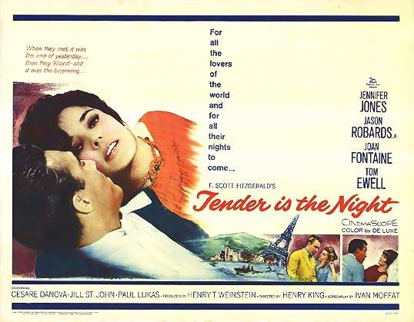
1961
Suave es la noche

Slide 48
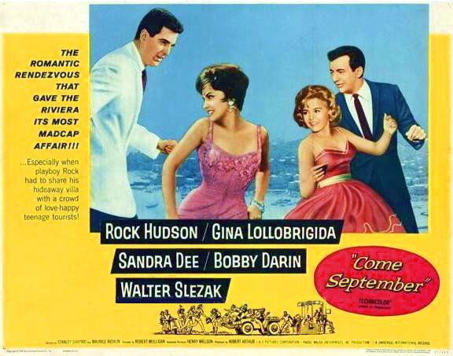
1961
Cuando llegue setiembre

Slide 49
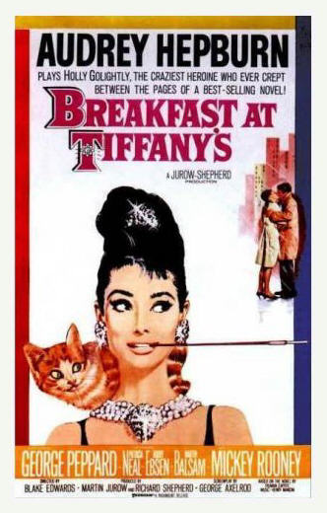
1961
Desayuno con diamantes

Slide 50
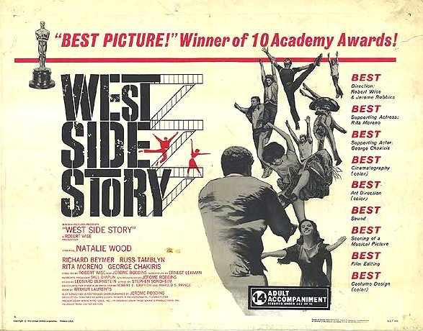
1961
West Side Story

Slide 51
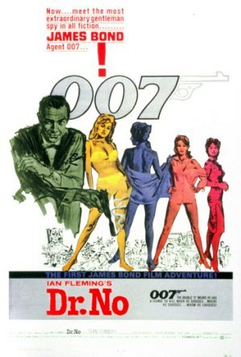
1962
007 contra el Dr. No

Slide 52

1963
Desde Rusia con amor

Slide 53

1964
James Bond contra Goldfinger

Slide 54

1965
Operación Trueno

Slide 55

1967
Solo se vive dos veces

Slide 56


1962
Más allá del amor

Slide 57

1963
Amores con un extraño

Slide 58

1963
La Pantera Rosa

Slide 59

1963
Los Pájaros

Slide 60

1964
Encuentro en París

Slide 61

1965
Doctor Zhivago

Slide 62
Carteles de películas antiguas
F I N
Estudio y Montaje
Demetrio I. D. Ivanoff

Slide 63



Accede a la sección que desees desde aquí:
Propia Creación
De la Red
Dedicatorias | Fechas Especiales | Graciosos
Historia y Arte | Lugares | Musicales
Naturaleza y Ciencias | Política | Reflexión
Religiosos | Románticos | Salud
Dedicatorias | Fechas Especiales | Graciosos
Historia y Arte | Lugares | Musicales
Naturaleza y Ciencias | Política | Reflexión
Religiosos | Románticos | Salud
Si deseas recibir pps periódicamente en tu correo electrónico subscríbete aquí:

